Slide 1
DEPARTAMENTO DE CIENCIAS ADMINISTRATIVAS, ECONÓMICAS Y DE COMERCIO
CARRERA DE CONTABILIDAD Y AUDITORÍA TEMA:“CONTABILIDAD CREATIVA EN EL ECUADOR. UNA PERCEPCIÓN DE AUDITORES Y CONTADORES DE LAS EMPRESAS AUTOMOTRICES DE LA PROVINCIA DE PICHINCHA”
AUTOR: SILVANA ROCIO HUERA CHICHANDE DIRECTOR DE TESIS: ING. SANDRA PATRICIA GALARZA SANGOLQUÍ - 2017

Slide 2
Planteamiento del Problema
Contabilidad Creativa
Problema Económico
Literatura Contable
Medidas Económicas
Manipulación Contable
Normativa Contable

Slide 3
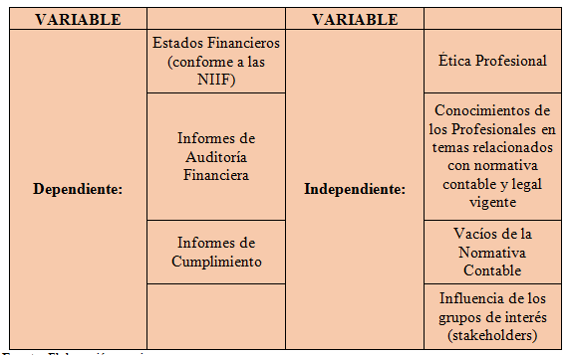
Matriz de Variables

Slide 4
Objetivos General
Analizar la percepción de profesionales (auditores y Contadores) acerca de las posibilidades de la aplicación de contabilidad creativa en la contabilidad de las empresas automotrices de la Provincia de Pichincha.

Slide 5
Objetivos Específicos
Evaluar en qué medida las Normas Internacionales de Contabilidad previenen, combaten o reducen las prácticas de la contabilidad creativa.
Realizar un análisis factorial, para establecer las medidas discriminantes y las relaciones entre las variables objeto de estudio
Realizar un análisis comparativo de los resultados obtenidos en la investigación, con los resultados empíricos de investigaciones realizadas por otros investigadores en países como: Reino Unido, España, Portugal y Argentina.
Proponer Conclusiones, Recomendaciones y Futuras líneas de Investigación.

Slide 6
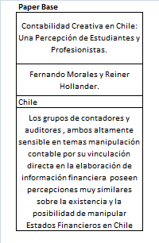
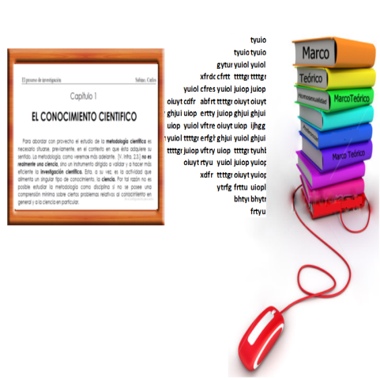
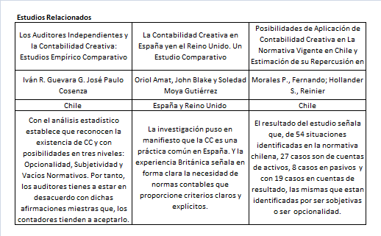
Matriz Síntesis Marco Teórico
 | Teorías de Soporte
 | TEORÍAS
 | 1.1 Teoría del Stakeholder o de los Grupos de Interés Pieza Clave del Éxito Empresarial y de la Sostenibilidad. | 1.2 Nuevas Teorías de la Empresa. Una Revisión Crítica | 1. 3 La Teoría de la Agencia
 | Edward Freeman | Coriat Benjamín | Coriat Benjamín Weinstein Olivier
 | VARIABLES
 | Grupos de interés | Ámbito Dominante de la Economía | Marco de Análisis
 | Interpretación de la situación de la empresa | Importancia de la Empresa | Poder de Decisión
 | Ética | Teoría Económica | Exaltación de los riesgos y proceso de decisión
 | Equilibrio entre los interesados |  | Acciones Abiertas
 | Supervivencia y Estabilidad de la Empresa

Slide 7
Marco Metodológico
- Hipótesis:
- En el Ecuador existe un marco normativo que denota cierta subjetividad y vacíos en la norma para la elaboración de Estados Financieros
- Las empresas incluyen prácticas de Contabilidad Creativa para mejorar la imagen de los estados financieros ante los stakeholder.
Instrumentos de recolección de información: Encuesta

Slide 8
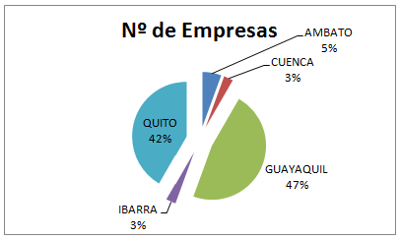
Procedimiento para recolección de datos: Técnica documental
A nivel nacional, para el primer trimestre del año 2017 el número de empresas automotrices es de 72 según el registro de la Asociación de Empresas Automotrices del Ecuador (AEADE), del cual se detalla a continuación:

Slide 9
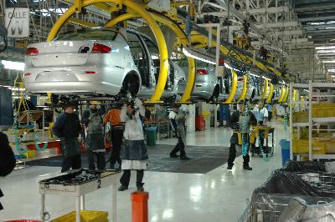
Población Objeto de Estudio
El sector automotriz tiene una participación importante en la economía del país debido a los ingresos que genera en todas las actividades económicas directas e indirectas que involucra. Es así que, sólo en el caso de impuestos se estima que son alrededor de USD 400 millones, además de su impacto en la generación de empleo, se debe destacar que la industria automotriz ha impulsado a otras industrias del sector productivo
Población: son 30 empresas automotrices que existe en la provincia de Pichincha, según la Asociación de Empresas Automotrices del Ecuador (2017)
Plan de Procesamiento de Información: Se aplicó el software SPSS versión 22 y SPAD v56

Slide 10
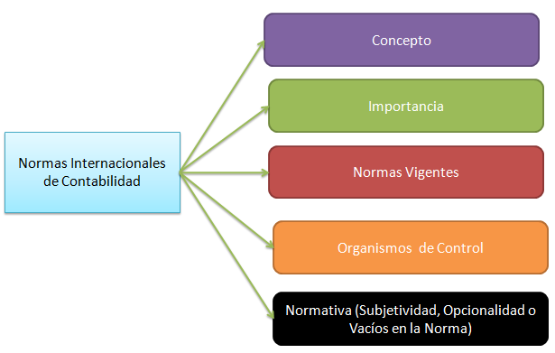
Resultados de la Investigación

Slide 11
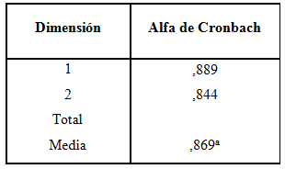
Análisis Factorial
Concepto:
Es una técnica de reducción o simplificación de datos que sirve para encontrar grupos homogéneos de variables a partir de un conjunto numerosos de variables.
Método de Alfa de Cronbach
El método de consistencia permite estimar la fiabilidad de un instrumento de medida a través de un conjunto de ítems que se espera que midan el mismo constructo o dimensión teórica.
Como criterio general, George y Mallery (2003, p.231) sugieren las recomendaciones siguientes para evaluar los coeficientes de Alfa de Crombach:
Coeficiente alto > 9 es excelente
Coeficiente alto > 8 es bueno Coeficiente alto > 7 es aceptable
Coeficiente alto > 6 es cuestionable
Coeficiente alto > 5 es pobre
Coeficiente alto < 5 es inaceptable

Slide 12
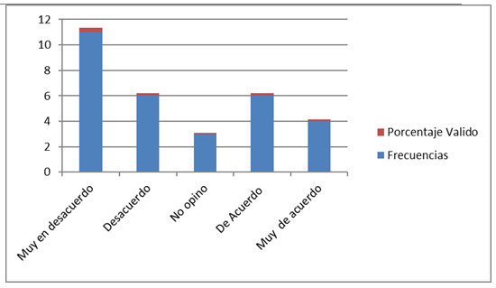
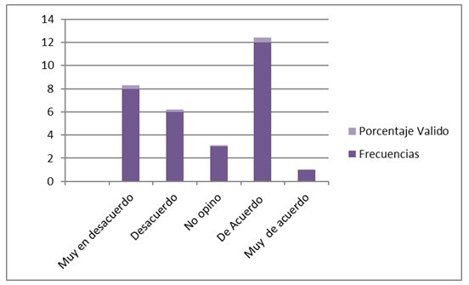
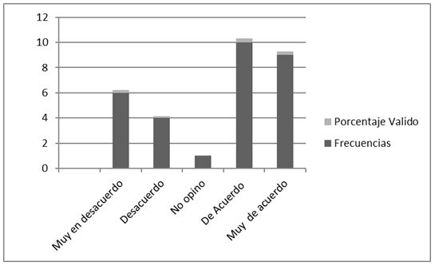
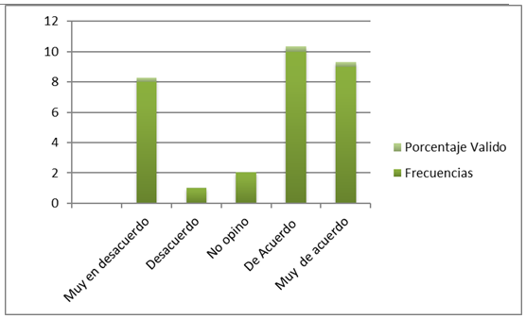
Análisis de Frecuencias
Herramienta de Negocios Legítima
Problema que nunca podrá ser solucionado
Información Distorsionada
Informes de Auditoría

Slide 13
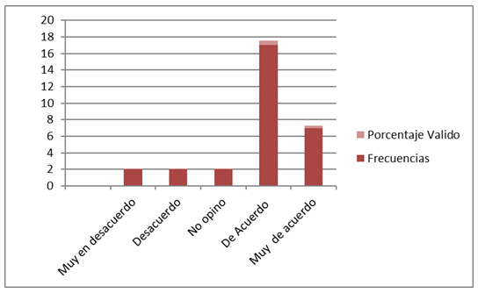
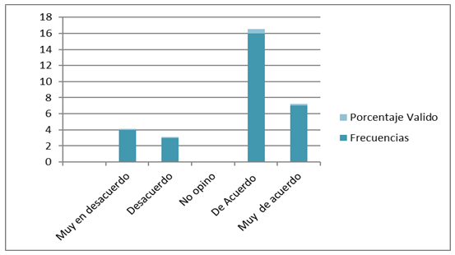
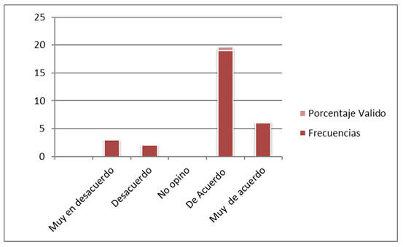
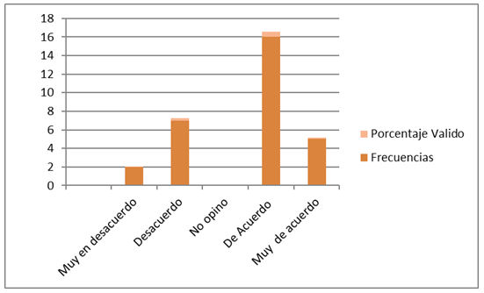
Análisis de Frecuencias
Marco Normativo
Normativa Contable
Políticas Contables
Vacíos en la Normativa

Slide 14
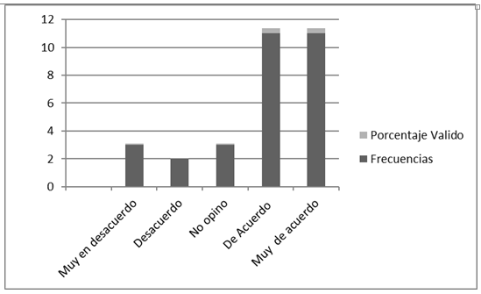
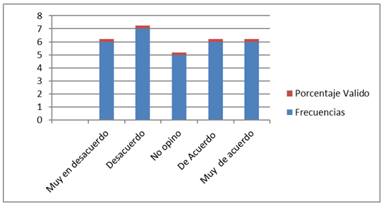
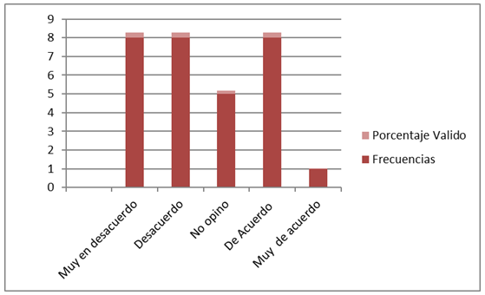
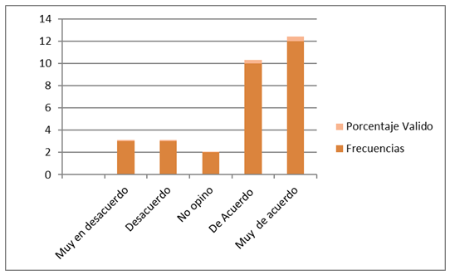
Análisis de Frecuencias
Criterio Profesional
Estrategias Diseñadas
Determinación y Diseño
Fidelidad de Estados Financieros

Slide 15
ANALISIS DEL CHI-CUADRADO
Es un test de ajuste estadístico.
Es evaluar la bondad del ajuste de un conjunto de datos a una determinada distribución candidata. Su objetivo es aceptar o rechazar la hipótesis. La prueba de independencia Chi-cuadrado, nos permite determinar si existe una relación entre dos variables categóricas.
Permite verificar si existe correlación entre las variables de la investigación y a su vez comprobar las hipótesis.
De la misma forma, para identificar si las variables tienen relación éstas, deben tener un nivel de significancia menor o igual (< o =) a 0.05.

Slide 16
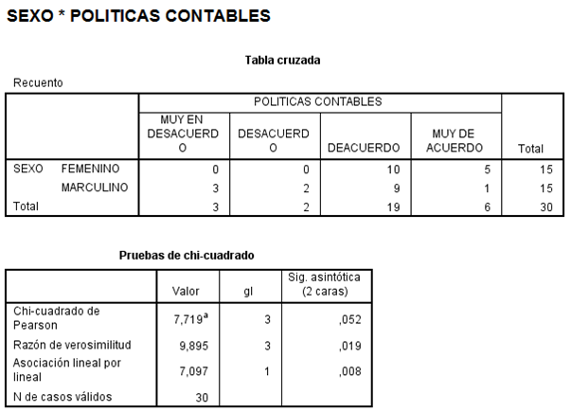
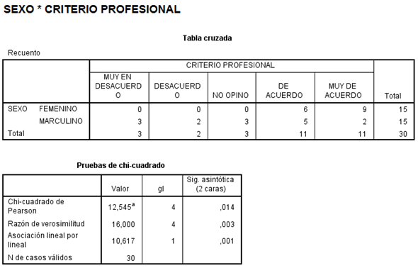
Correlación entre Variables
Analizando las variables Sexo y Política Contable nos da un Chi cuadrado 7.719 con una significancia de 0.052 por tanto, se rechaza la hipótesis nula y se acepta la Hipótesis Alternativa por, tener relación entre variables.

Slide 17
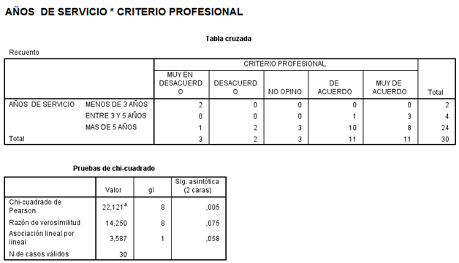
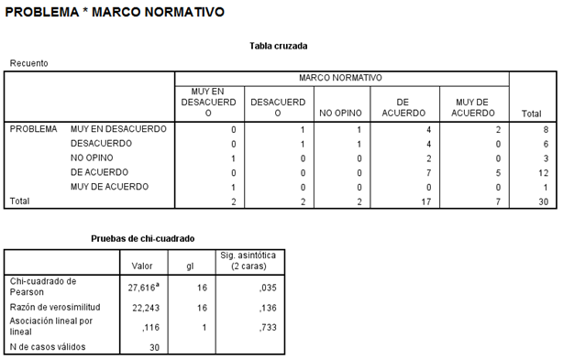
Correlación entre Variables

Slide 18
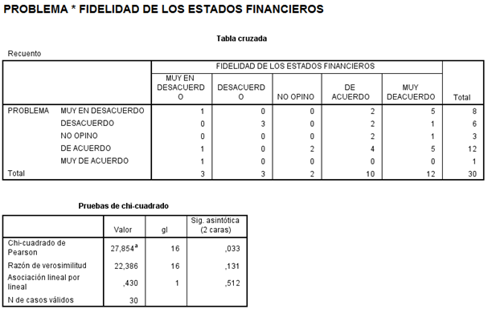
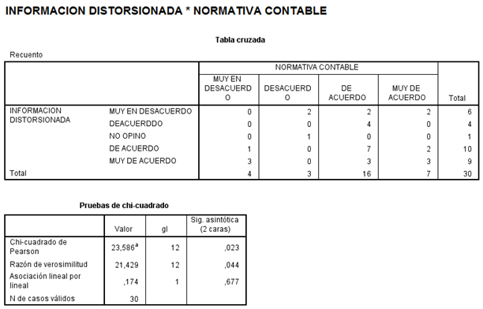
Correlación entre Variables

Slide 19
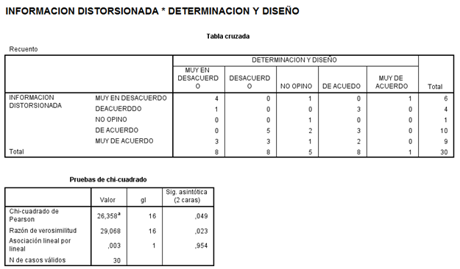
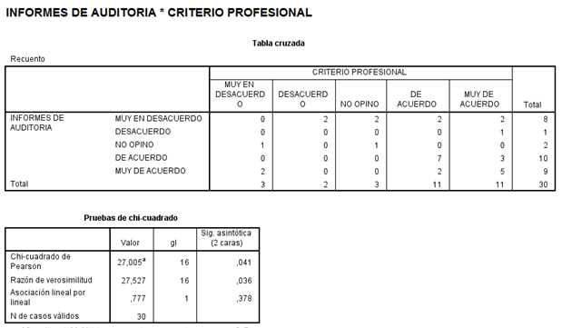
Correlación entre Variables

Slide 20
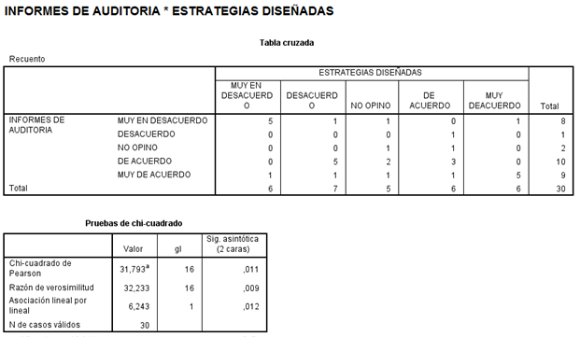
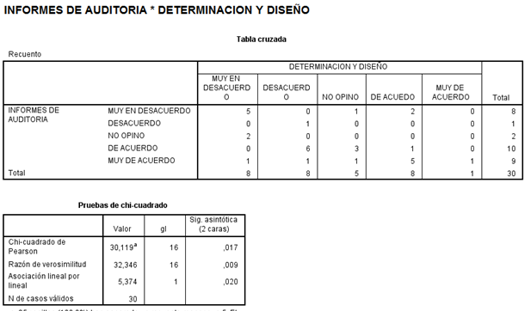
Correlación entre Variables

Slide 21
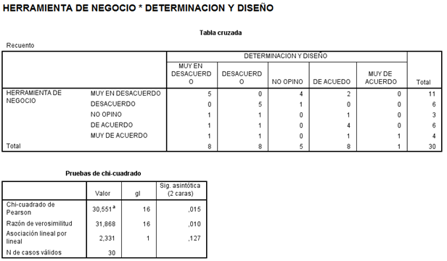
Correlación entre Variables
Analizando las variables Herramienta de Negocio y Determinación y Diseño nos da un Chi cuadrado 30.551 con una significancia de 0.015 por tanto, se rechaza la hipótesis nula y se acepta la Hipótesis Alternativa por, tener relación entre variables.

Slide 22
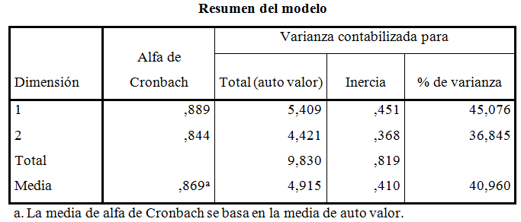
Análisis de Correspondencia Múltiple
La primera dimensión muestra un 55% (0,451/0,819) de la inercia total, mientras que la segunda dimensión un 45% (0,368/0,819).Se observa que hay un 81.9% de la variabilidad de los datos explicada por las dimensiones incluidas en nuestro modelo, 45,1% explicada por la primera dimensión y 36,8% explicada por la segunda. El coeficiente Alfa de Cronbach se ubica en un promedio de 0,869 que manifiesta la fiabilidad de la escala de medida.

Slide 23
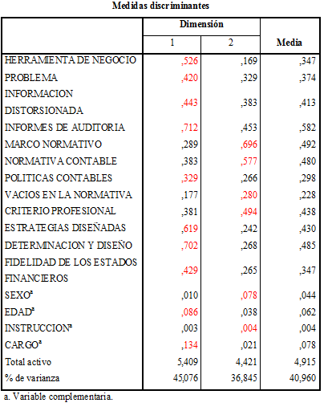
Análisis de las Medidas Discriminantes

Slide 24
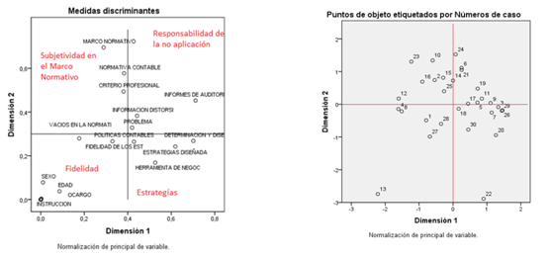
Análisis de las Medidas Discriminantes
En la dimensión 1(Fidelidad)se analiza que: los hombres o mujeres encuestados, de diferentes edades, de profesión contadores o auditores independientemente de su instrucción consideran que, cuando existen políticas contables claras se encuentra un nivel alto de fidelidad de la información en los Estados Financieros que se presente. Las variables antes descritas son características propias de la percepción de los individuos, 1, 4, 8, 13, 27 y 28.
Dimensión 3 (Subjetividad en el Marco Normativo) Los profesionales (contadores y auditores) encuestados están muy de acuerdo que en el Ecuador existe manipulación de los Estados Financieros dentro del propio marco normativo, así como también, es muy factible encontrar situaciones que denotan cierta subjetividad, existen vacíos normativos y por lo cual, es importante aplicar un adecuado criterio contable por parte de los auditores. Las variables antes descritas son características propias de la percepción de los individuos 2, 10, 12, 15, 16, 23 y 25
La Dimensión 2 (Estrategias) Los profesionales encuestados sostienes que, la contabilidad creativa es una herramienta de negocios ilegitima por tanto, las prácticas de contabilidad creativa no son producto de estrategias diseñadas ni por los directivos ni por los auditores externos, así como tampoco están de acuerdo que los auditores participan en la determinación y diseño de estas prácticas en beneficio del cliente, los profesionales que lo consideran así fueron el 3, 7, 18, 20, 22, 26 , 29 y 30
La Dimensión 4 (Responsabilidad de la no Aplicación) Los profesionales encuestados consideran que la contabilidad creativa es un problema que nunca podrá ser solucionado, sin embargo, reconocen que es responsabilidad de los auditores es realizar una correcta recolección y revisión de la información financiera que es presentada por cada una de las empresa, así mismo, sostienen que esa información debería declararse en los informes de auditoría que se presentan. Los profesionales que tienen está perspectiva son 5, 6, 9, 11, 14, 17, 19, 21 y 24

Slide 25
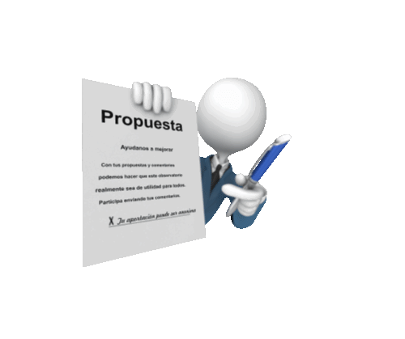
Propuesta
Con esta investigación se analiza la situación actual de la contabilidad creativa en el sector Automotriz y para ello, es primordial la opinión de los profesionales (Contadores y Auditores) por estar directamente relacionados con la contabilidad. De tal manera que, los profesionales analizan más de cerca el tema de la contabilidad creativa, ya que, en el caso de los auditores posee la capacidad profesional y técnica para juzgar cuáles son las herramientas de contabilidad creativa utilizadas por las empresas que están auditando.
Por otra parte, los profesionales encuestados (contadores o auditores), posee una experiencia en el área de 5 años lo que evidencia un amplio conocimiento en la temática abordada en la investigación y una vasta experiencia en el sector.

Slide 26
Conclusiones
Se analizó la percepción de profesionales (contadores y auditores) acerca de las posibilidades de la aplicación de contabilidad creativa en la contabilidad de las empresas automotrices. Los resultados demuestran que los profesionales encuestados piensan de manera similar y reconocen la existencia de la contabilidad creativa en la presentación de los estados financieros.
La contabilidad creativa es una herramienta para manipular o distorsionar la información económica de la empresa, con la finalidad de, mejorar la situación a la vista de los usuarios de los estados financieros, y de esta manera llegar al objetivo deseado. Por otra parte, encontramos diversos organismos internacionales y nacionales que elaboran las normas que son de cumplimiento obligatorio como son: Consejo de Normas de Contabilidad Financiera (Financial Accounting Standard Board (FASB) Estados Unidos; Consejo de Normas Internacionales de Contabilidad (International Accounting Standards Board (IASB) Europa y en el Ecuador organismos que verifican su cumplimiento como la Superintendencia de Compañías y Colegio de Contadores.
Después de un estudio realizado a las Normas Internacionales de Contabilidad (NIC) los resultados fueron los siguientes: en las partidas que más existirían este tipo de prácticas tenemos: NIC 8 Políticas Contables, Cambios en Estimaciones Contables y Errores con un número de opcionalidades de 8; NIC 11 Contratos de Construcción con 8 opcionalidades; NIC 16 Propiedad, Planta y Equipo cuenta con 5 opcionalidades; NIC 10 Hechos Posteriores a la Fecha de Balance; NIC 21 Efectos de las Variaciones en los cambios en Moneda Extranjera con 4 opcionalidades; NIC 31 Participación en Negocios Conjuntos; NIC 36 Deterioro del Valor de los Activos con un número de opcionalidades 4.

Slide 27
Conclusiones
Mediante el análisis de correspondencia múltiple y la utilización del coeficiente de Cronbach que nos permite estimar la fiabilidad de un instrumento se obtuvo el porcentaje de 8.69 es decir un coeficiente alto (bueno), podemos mencionar también que, en la primera dimensión se representa un 55% de la inercia total, mientras que en la segunda dimensión tenemos un 45%, se observó que existe un 81.9% de la variabilidad de los datos explicados por las dimensiones incluidas en el modelo utilizado, 45.1% explicada por la primera dimensión y el 36.8% explicada por la segunda dimensión.
Se comprueba a través del análisis de frecuencias realizado en las preguntas ¿Es frecuente encontrar en la normativa contable situaciones que denotan cierta subjetividad (incertidumbre de cómo aplicar lo que la propia normativa indica al momento de efectuar contabilizaciones) ?, ¿En la norma contable existen vacíos normativos, es decir, temas o hechos económicos que no tratan como valorizarse y/o presentarse? ¿Y es común en el Ecuador la manipulación de Estados Financieros dentro del propio marco normativo? La hipótesis señala que, en el Ecuador existe un marco normativo que denota cierta subjetividad y vacíos en las normas para la elaboración de Estados Financieros.
Se confirma la segunda hipótesis planteada que señala, las empresas incluyen prácticas de contabilidad creativa para mejorar la imagen de los Estados Financieros ante los stakeholders, ya que son los más interesados en la solidez y rentabilidad de la empresa en la que invierten.
Se propone, como una nueva línea de investigación realizar un análisis de correspondencia múltiple, para identificar la percepción de los contadores y auditores en otro sector económico, con un mayor número de profesionales encuestados.

Slide 28
Recomendaciones
Existe un cuerpo normativo en nuestro país para regular cada uno de los hechos económicos a registrarse, para lo cual el profesional posee una amplia gama de opciones, por tal motivo, se recomienda analizar correctamente la normativa y reflejar la verdadera situación económica de la empresa.
Se recomienda a los auditores incluyan en sus informes de auditoría las prácticas de contabilidad creativa aplicadas en las empresas, como ocurre en la mayoría de los países analizados.
Con el resultado del estudio realizado se puede verificar que la normativa da una gran amplitud para realizar prácticas de contabilidad creativa como consecuencia del gran sesgo que representan las opcionalidades, la subjetividad que pese la norma. Por tanto, se recomienda que en cada empresa las políticas contables sean más limitadas o estrictas para que de esta forma se reduzca la opcionalidad para registrar un mismo hecho económico.
La contabilidad creativa se la desarrolla dentro del propio marco normativo, por tal razón se recomienda a los directivos de las empresas y la profesión contable que se fortalezca su código de ética para no aceptar ser partícipe de las prácticas de contabilidad creativa.

